Slide 1
Sidste blok – hvis livet opstod på et år:
1 Januar | Livet opstår
27 Februar | Første tegn på fotosyntese
6 Marts | Fotosyntese med iltudvikling
21 Juni | Fri ilt i atmosfæren i små mængder
13 November | Første flercellede dyr
14 November | Alle grundtyper af dyr er på plads (Den kambriske eksplosion)
28 November | De første dyr går på land
7 December | Første Dinosaurer
25 December Kl. 18:00 | Dinosaurerne uddør
31 December Kl. 18:45 | De første mennesker
31 December Kl. 23:46 | Homo sapiens sapiens opstår
31 December Kl. 23:59:59.97 | År 1995

Slide 2
Klassifikation og slægtskabsanalyse

Slide 3
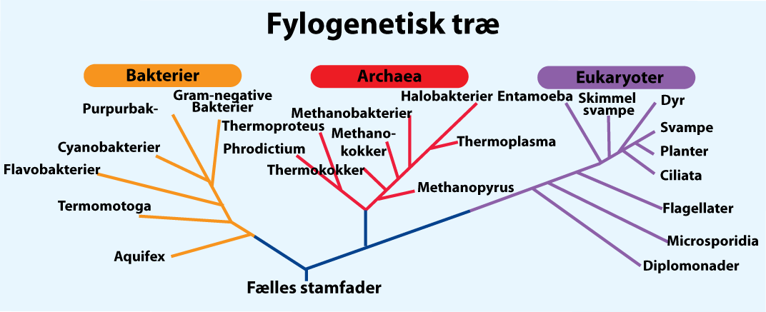
De tre domæner
Notes:
På det fylogenetiske træ kan man se, hvordan alt har en fælles stamform, og hvordan slægtskab er – hvem er tættest i familie.
Archaea: en gruppe prokaryoter, typisk ekstremofiler, som er anderledes i indre kemi, vægstruktur, lipidsammensætning.

Slide 4
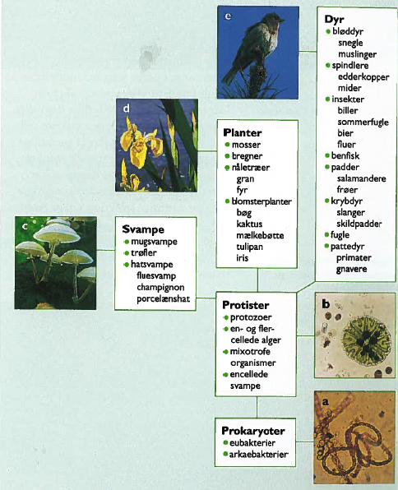
Notes:
De fire riger + alle prokaryoterne

Slide 5
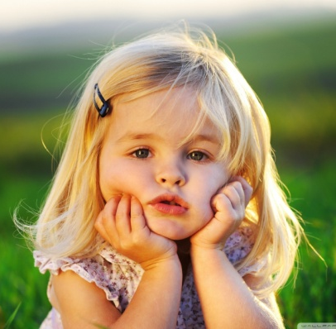
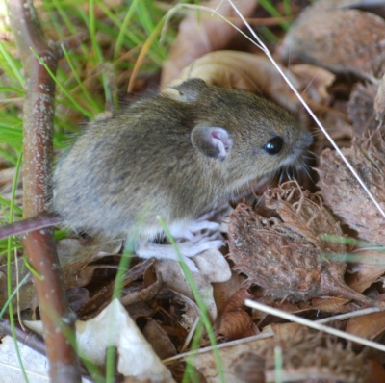
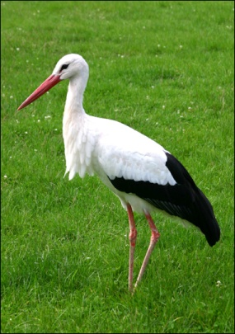
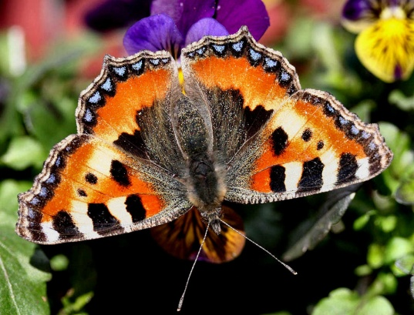
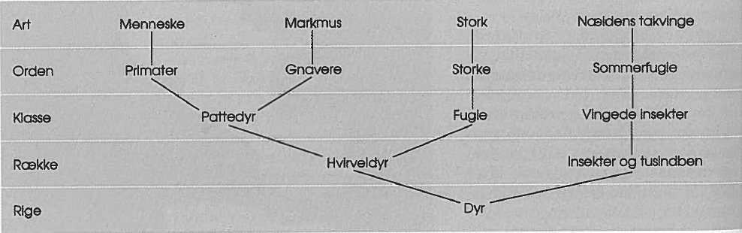
Linnés klassifikation

Slide 6
Begreber
Homologe ligheder | Analoge ligheder
Konvergent udvikling | Divergent udvikling

Slide 7
Brug begreberne
Hver gruppe har ét dyr
Hvilken orden tilhører dyret? Forklar – hent evt. hjælp i de udleverede kopi-ark.
Lav en oversigt over, hvad der karakteriserer denne orden.
Fremlæg hovedtræk for klassen.

Slide 8
Slægtskabsanalyse på DNA-nivau

Slide 9
DNA-analyser: Det molekylære ur
DNA er et meget stabilt molekyle, MEN der kan gennem mutationer ske ændringer i baserækkefølgen – nukleotidsubstitution
Antal nukleotidsubstitutioner = mål for slægtskab
Notes:
Tidligere: morfologisk adskillelse – fænotype
Nu: Genotypen undersøges!

Slide 10
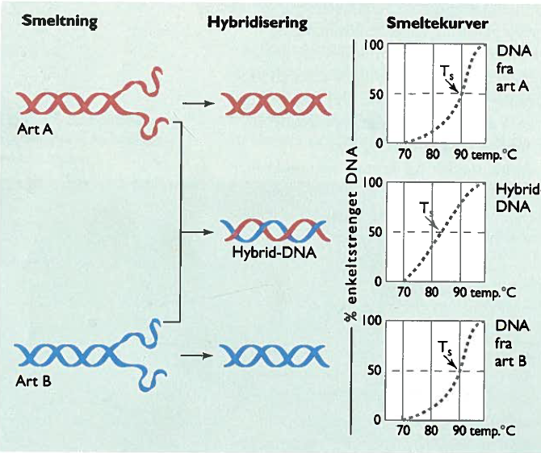
3 min: Hvad er det vigtigste ved denne figur?
(fig. 138 s. 126 i Genetikbogen)

Slide 11
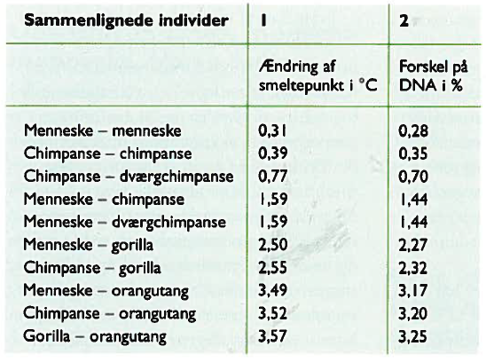
3 min: Hvad er det vigtigste ved denne figur?
(fig. 139 s. 127 i Genetikbogen)

Slide 12
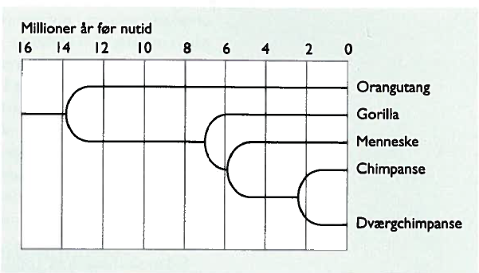
3 min: Hvad er det vigtigste ved denne figur?
(fig. 140 s. 127 i Genetikbogen)

Slide 14
I dag har jeg lært at…
I dag synes jeg det var svært at…. og det vil jeg gerne arbejde mere med næste gang

